Slide 1

Výukový materiál zpracovaný v rámci projektu "EU peníze školám"
Pořadové číslo projektu: 4247/21/7.1.4/2011
Číslo šablony: VY _32_INOVACE_NEV_10

Slide 2
Vzdělávací oblast: Environmentální výchova
Předmět: Zábavná ekologie, Přírodověda
Stupeň vzdělávání: 1. stupeň ZŠ
Ročník: 4. a 5.
Datum vytvoření: 17.8. 2011
Anotace: Prezentace je určena pro starší žáky. Je zaměřena na ochranu životního prostředí – ekologické desatero. Seznamuje s různými druhy chráněných území v České republice (mapka) a chováním v těchto lokalitách.
Klíčová slova: Chráněná krajinná oblast, Národní park, Přírodní rezervace
Autor: Ivana Geislerová
Zdroj: vlastní fotodokumentace autora

Slide 3

„CHKO PLANETA ZEMĚ“

Slide 4
Ochrana životního prostředí
Mnoho rostlinných a živočišných druhů je ohroženo.
nerozumným kácením lesů
vysoušení močálů
zvětšování rozlohy obdělávaných polí
rozšiřování zástavby
znečišťování vod řek, jezer, moří …
Nejvíce člověk ohrožuje přírodu znečišťováním ovzduší, vody a půdy.

Slide 5
Ekologické desatero:
Važ si života, cti zákony přírody.
2. Buď ohleduplný a citlivý k ostatním lidem.
3. Chápej své místo v přírodě.
4. Mysli v souvislostech, domýšlej důsledky svých činností v prostředí.
5. Chraň své zdraví i zdraví ostatních.
6. Dodržuj zákony na ochranu prostředí a žádej jejich dodržování i od ostatních.

Slide 6
7. Hledej a uplatňuj nové možnosti ochrany
a zlepšování prostředí.
8. Udržuj čistotu, pořádek, aktivně a důsledně pečuj o prostředí, v němž žijeme.
9. Uč se vnímat krásu, milovat přírodu, pomáhat ostatním.
Uvědomuj si vždy a všude svou odpovědnost ve vztazích k prostředí
– v zájmu současnosti i budoucnosti.

Slide 7
Vzácné – ohrožené rostliny a živočichy,
nebo celé území si člověk dnes již chrání.
CHRÁNĚNÉ OBLASTI
NÁRODNÍ PARKY
NP
CHRÁNĚNÉ KRAJINNÉ OBLASTI
PŘÍRODNÍ REZERVACE
CHKO
PR

Slide 8
CHKO
Slavkovský Les Šumava
Blanský les Třeboňsko
Pálava Moravský kras
Bílé Karpaty Beskydy
Poodří Litovelské Pomoraví
Jeseníky Orlické hory
Žďárské vrchy Železné hory
Blaník Broumovsko
Český ráj Jizerské hory
Kokořínsko Lužické hory
Labské pískovce České středohoří
Český les

Slide 9
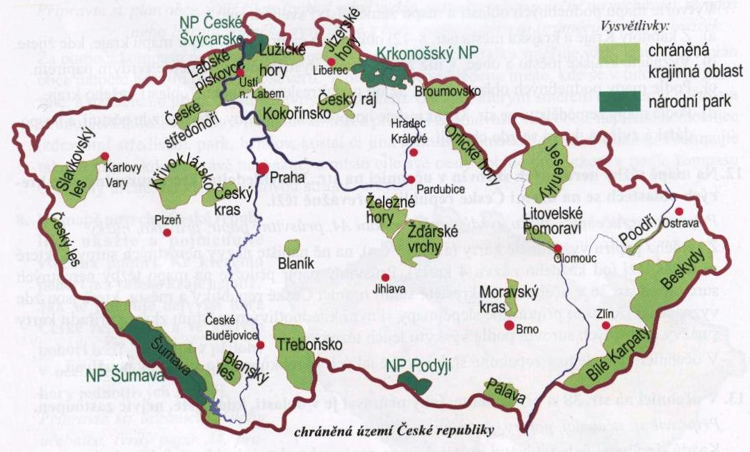
NP
NP Šumava Krkonošský NP
NP Podyjí NP České Švýcarsko

Slide 10
Navštívili jste některý NP či CHKO?
Který NP a která CHKO jsou nejblíž vašemu domovu?
Znáš některé druhy chráněných rostlin nebo živočichů?
Vysvětli co znamenají značky, které můžeš vidět v NP?

Slide 11

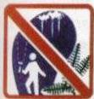




NETRHEJ
ROSTLINY
NEROZDĚLÁVEJ
OHEŇ
NEODHAZUJ
ODPADKY
NEPROVOZUJ
HOROLEZECTVÍ
NETÁBOŘ
NEPLAŠ
ZVĚŘ

